Slide 1
第四課
現代詩選
(一)狼之獨步 (二)錯誤

Slide 2
學習重點
一、認識紀弦 及鄭愁予的生平和文學成就。
二、學習藉物喻己並寄託情志的表達手法。
三、學習對比及融合古典與現代的寫作技巧。
四、培養肯定自我的信念並體察他人幽邈 的情思。
ㄒㄧㄢ
ㄇㄧㄠ

Slide 3
文章題解
◆臺灣詩壇重要現代詩派（四大詩社）簡介
 | 成立 | 代表 | 詩觀
現代詩社 | 民國42年 | 紀弦 楊喚 鄭愁予 楊牧 | 接受西方的經驗及影響，強調新詩為「橫的移植」 重知性與求新的創造精神，反對浪漫主義 追求詩的純粹性及精英式的美學觀念

Slide 4
文章題解
文章題解-7
◆臺灣詩壇重要現代詩派（四大詩社）簡介
 | 成立 | 代表 | 詩觀
藍星詩社 | 民國43年 | 覃子豪 余光中 周夢蝶 羅門 蓉子 | 主張現代詩兼有「橫的移植」、「縱的繼承」兩種素質，不宜偏廢 詩的意義在於詩人對於自身經驗的體現，而風格則是自我創造的展現 偏重抒情
ㄑㄧㄣ

Slide 5
文章題解
◆臺灣詩壇重要現代詩派（四大詩社）簡介
 | 成立 | 代表 | 詩觀
創世紀詩社 | 民國43年 | 張默 洛夫 瘂弦 | 倡導超現實主義，理論與創作並進 積極舉辦各項詩活動，出刊各類詩選

Slide 6
文章題解
文章題解-9
◆臺灣詩壇重要現代詩派（四大詩社）簡介
 | 成立 | 代表 | 詩觀
笠詩社 | 民國53年 | 林亨泰 白萩 詹冰 非馬 李魁賢 | 集結本土詩人而成立的詩社，代表本土意識的詩派 以寫實主義的手法創作，強調詩的創作應具有鄉土情懷及對現實生活的批判意識

Slide 7

現代 詩社 | 1.新現代主義 2.脫離傳統文學風格 反對浪漫主義 3.主張「橫的移植」，而非「縱的繼承」 | 紀弦 鄭愁予 楊喚
藍星 詩社 | 1.尊重傳統 2.繼承格律詩優美抒情詩風 3.反對現代派，撻伐「難懂」的詩 | 覃子豪 余光中、敻虹 周夢蝶、羅門蓉子
創世紀詩社 | 1.超現實主義 2.運用中國語文之獨特性 3.東方民族生活特有情趣 | 張默、瘂弦 洛夫、 渡也、管管
笠詩社 | 1.本土意識寫實風格批判精神 2.回歸鄉土情懷樸質風格 | 林亨泰、 陳秀喜、白萩

Slide 8
一、狼之獨步
紀弦

Slide 9
紀弦
本名路逾，（2-102.7.22 ）
生陝西，自視 江蘇省揚州市人。
蘇州美術專科學校畢業。
曾引介象徵主義等現代思潮，是積極鼓動臺灣新詩革命的重要人物。
獨資創辦《現代詩》季刊，號召組成現代派，造成新詩創作的巨大變革。

Slide 10
詩壇常青樹
風格多變，彷彿詩壇老頑童。
評論家形容紀弦的創作：明朗、激越、詼諧。
不作無病呻吟，善於運用傳達性很強的語言和結構來創作。
自稱「現代詩的火種」
被譽為「詩壇常青樹」
《飲者詩抄》、《檳榔樹》、《晚景》、《第十詩集》、《紀弦詩拔萃》95/1000

Slide 11
◆紀弦生平
(一)大陸時期（西元一九一三～一九四八年）
民國十九年，蘇州美專就讀繪畫系西洋畫組，並接觸更多現代主義的思想。
寫詩為另一項生命的追求或意志的抒發，結果這一改竟成為他終身志業。
民國二十二年，筆名路易士自費出版《易士詩集》
推動現代派詩潮，逐漸影響了新月派後期的詩人，紛紛打破格律的束縛，而改寫不押韻的自由詩。

Slide 12
(二)臺灣時期（西元一九四九～一九七六年）
三十五歲來到臺灣，也將中國新詩復興運動的火種帶來了。第一個使用「現代詩」一詞。
紀弦在成功高中教書一直到退休，
民國四十二年紀弦獨資創辦《現代詩》季刊
民國四十五年一月十五日，宣告成立現代派
民國五十三年《現代詩》停刊，但成員如楊喚
、鄭愁予、林泠、林亨泰、商禽等，都成為文
壇上非常重要的詩人。

Slide 13
(三)美西時期（西元一九七七～二○一三年）
為了女兒珊珊工作方便，紀弦遷居到舊金
山半島，這裡陽光充足，空氣新鮮，紀弦過著
與世無爭的恬靜生活。每日生活規律，寫詩不
輟。他說寫詩是他一生的事業，沒有退休的一
天。他將詩看做是他的宗教，是他的一切，並
且堅信著：做為一個詩人，必然是憑藉著作品
而存在的。

Slide 14
作者介紹-9
◆紀弦的詩觀
(一)詩人要能忠實的表現自己
(二)新詩是理性與知性的產物
(三)現代詩具有「反傳統」的革命精神

Slide 15
狼之獨步---寫作背景
1953，紀弦創辦「現代詩」季刊 當時臺灣新詩，尚有不少使用格律詩的舊格式
紀弦發起新詩--再革命運動，1956成立現代派
藍星詩社覃子豪批判質疑現代派「橫的移植」和「強調知性」的主張，認為詩歌應該通過反映現實和人生來觀照讀者，讓民族的氣質、性格、精神等在作品中無形的表露。
「現代派論戰」--參與論戰者藍星詩社覃子豪、余光中、黃用……等，現代派紀弦、林亨泰
響應者眾護衛者寡1962紀弦宣布解散現代派， 1954創作「狼之獨步」，1956 「現代詩」停刊
詩境本乃心境的反映，狼之獨步卻是他在心境最壞的時候的一首創作，反映自身的孤絕和憤懣

Slide 16
相關成語
1.虎狼之師：勇猛善戰的軍隊。
2.虎狼之心：貪婪暴戾的心。
3.虎狼之國：貪暴的國家。
4.虎狼之口：凶狠殘暴的敵人。
5.白眼兒狼：不知感恩的人。
6.狼顧狐疑：比喻疑慮畏懼
7.狼子野心：比喻凶狠殘暴的人難以教化。
8.鬼哭狼嚎：形容哭叫聲淒厲。
9.豺狼當道：比喻暴虐的人掌握大權。
10.聲名狼藉：形容名聲非常惡劣。

Slide 17
課文

Slide 18
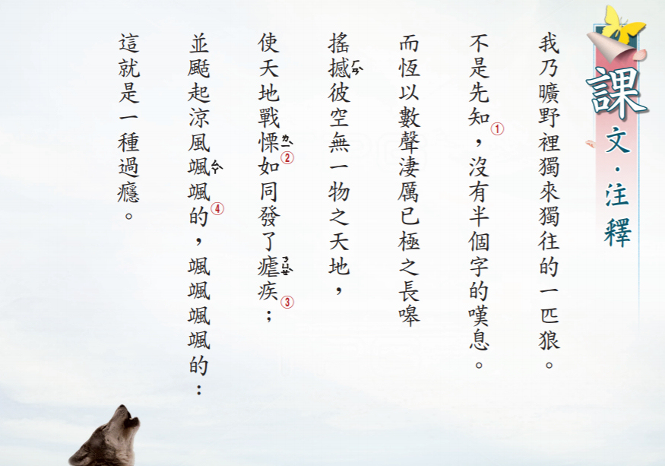
寂寞的涼意充斥。六個「颯」字強調不斷的風聲，
狼本是群居動物，此狼卻「獨來獨往」孤單和特立獨行
自我內在聲音吶喊，對當時文學論戰獨樹一幟的高呼
末句與首二句相呼應，執著不悔的堅持
堅持理念，不能確知未來命運，卻義無反顧
睥睨一切，標榜自我力量，嘲諷對手
不「嘆息」無悔與自負之情
「千山我獨行」的孤獨

Slide 19
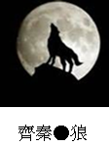
以狼自喻
孤獨淒涼：天地之間空無一物既是孤單的寫照
→臺灣新詩革命的先行者
獨步自詡：走在時代前端的自信與寂寞
→是睥睨詩壇的豪氣，看似狂傲，
實則有所堅持。
曠野氣息：文言句法造成鏗鏘節奏
→摹狀狼在獨行時堅定的步伐
悲劇色彩：卻是崇高

Slide 20
有一天
狗問狼：你有房子車子嗎？
狼說沒有。
狗又問：你有一日三餐和水果嗎？
狼說沒有。
有人哄你玩帶你逛街嗎？
狼說沒有。
狗鄙視的說：你真無能，怎麼什麼都沒有！
狼笑了：
我有不吃屎的個性，我有我追逐的目標，
我有你沒有的自由，我是孤寂的狼，
而你只是一隻自以為幸福的狗！﻿

Slide 21
雕刻家 －紀弦小詩選
煩憂是一個不可見的
天才的雕刻家。
每個黃昏，他來了。
他用一柄無形的鑿子
把我的額紋鑿得更深一些；
又給添上了許多新的。
於是我日漸老去，
而他的藝術品日漸完成。

Slide 22
在地球上散步－紀弦詩選
在地球上散步，
獨自踽踽地，
我揚起了我的黑手杖，
並把它沉重地點在
堅而冷了的地殼上，
讓那邊棲息著的人們
可以聽見一聲微響，
因而感知了我的存在。
孤獨
自信

Slide 23
狼之長嗥－紀弦小詩選
我獨來獨往了一輩子，
就憑著這兩條狼一般瘦瘦長長的腿。
而你們那些短短的肥肥的，
怎麼能夠和我相比？
我其實並沒有和誰賽跑的意思。
只不過彳亍ㄔㄨˋ在這
既藐小又荒涼的第三號行星上，
除了朝著天狼─
我那天上的雙胞胎弟兄
長嗥數聲，
就再也沒有什麼好玩的了。

Slide 24


詩人為什麼以「獨來獨往的一匹狼」做為抒情的
題材？
答：
紀弦在孤獨中彰顯真我
對理想堅持不懈的奮鬥精神
不同於一般狼的合群和階級，漠視傳統，棄捨群體，孤身闖蕩
顯然具有一種傲視天地，獨往獨來的英雄性格
注定他與世界的疏離以及悲壯的命運。
Notes:
24

Slide 25
在〈狼之獨步〉中，「狼的長嗥」有什麼特別意
義？
答：
1.狼之「長嗥」渲染我的存在
2.標榜異說、獨領風騷、傲岸不群、無所畏懼
Notes:
25

Slide 26
在〈狼之獨步〉中，詩人為何要安排狼對「空無
一物的天地」長嗥？
答：
1.透過狼與天的對比，顯現狼的孤獨，凸顯狼的自大。
2.目中無人、無物，一個詩的新世紀的開創者，使我們感受到那種孤獨的身影，千山獨行的決志
Notes:
26

Slide 27


形 | 音 | 義 | 例
慄 | ㄌ ㄧ | 因恐懼而發抖 | 不寒而慄
栗 | ㄌ ㄧ | 落葉喬木，果實為堅果 | 糖炒栗子
粟 | ㄙ ㄨ | 俗稱小米，或為穀食的總稱 | 滄海一粟

Slide 28
二、錯誤
鄭愁予

Slide 29
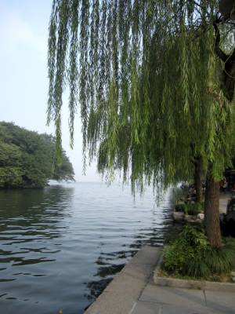
閨怨 王昌齡
閨中少婦不知愁，
春日凝妝上翠樓。
忽見陌頭楊柳色，
悔教夫婿覓封侯。

Slide 30
望江南 溫庭筠
梳洗罷，
獨倚望江樓。
過盡千帆皆不是，
斜暉脈脈水悠悠，
腸斷白蘋洲。

Slide 31
八 聲 甘 州 柳 永
對瀟瀟暮雨灑江天，一番洗清秋。
漸霜風淒緊，關河冷落，殘照當樓。
是處紅衰翠減，苒苒物華休。
惟有長江水，無語東流。
不忍登高臨遠，望故鄉渺邈，歸思難收。
歎年來蹤跡，何事苦淹流？
想佳人、妝樓顒望，誤幾回、天際識歸舟？
爭知我、倚欄杆處，正恁凝愁。

Slide 32
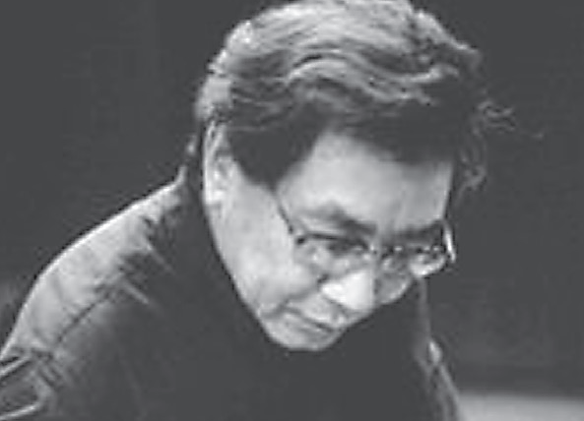
鄭愁予
‧本名鄭文韜。
‧河北省人。
‧生於民國二十二年。
‧美國愛荷華大學藝術碩士。
《夢土上》
《窗外的女奴》
《寂寞的人坐著看花》
《鄭愁予詩集》

Slide 33
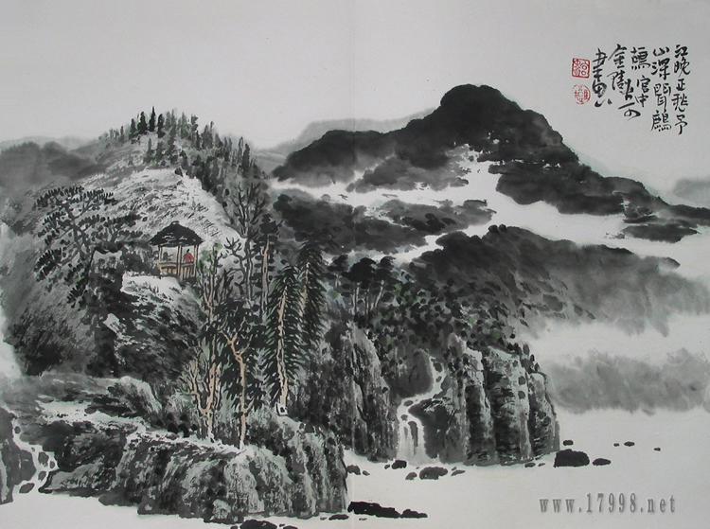
《楚辭‧九歌‧湘夫人》：
「帝子降兮北渚，目眇眇兮愁予。」
辛稼軒〈菩薩蠻〉：「江晚正愁予，山深聞鷓鴣。」
詩人國學涵養富實

Slide 34
名家看鄭愁予
瘂 弦：曾以「謫仙」稱譽鄭愁予。
余光中：曾以「浪子」稱呼鄭愁予。
紀 弦：鄭愁予是青年詩人出類拔萃的一個。……長於形象的描繪，表現手法十足的現代化。
楊 牧：鄭愁予是中國的中國詩人，用良好的中國文字寫作，形象準確，聲籟華美，而且是絕對地現代的。

Slide 35
作者介紹-3
◆鄭愁予生平
(一)童年：遷徙大江南北
鄭愁予童年時，隨著父親征戰南北，輾轉
於中國北方各地，抗戰的悲慘情景，逃難、流
浪的經驗，以及自然山水的壯麗，深深烙印在
他純真童稚的心靈。所以他說：「因此我自小
便習慣流浪，而且懂得在流浪中尋求生活的樂
趣和意義。」雖然來臺時已十多歲，但他自認
為「童年是來臺灣一年之後才結束的」。

Slide 36
作者介紹-4
(二)少年：從讀詩到寫詩
抗戰後期，十二歲的鄭愁予和家人住在鄉
間。他在私塾讀四書、五經、古文、古詩。課
餘時讀中國的詩詞，及舊小說如《水滸傳》、
《說唐》之類，對於他日後寫作題材的選取，
有莫大的影響。此外，他整天讀著二堂哥手抄
的現代文學，其中不少的新詩、散文令鄭愁予
感動不已，並由此為他開啟中國新文學的大門
。民國三十六年，他的第一首詩〈礦工〉發表

Slide 37
作者介紹-5
在校刊上。他說：「這是我的第一首創作詩。
我記得其中有一句被當時北大的老師特別吟讀
過，那句詩的意思是說礦工一生下來，上帝就
在他的手上畫了十字架。我當時也沒有什麼特
定的意思，可是老師解釋說，十字架是一個犧
牲自己而服務人類的象徵。這反而使我進一步
的憬悟，詩裡面有兩層意義，並不只是用一些
美麗的字句使之有一個莊嚴的外表，而更要有
其內涵。」

Slide 38
作者介紹-6
(三)等待回北京發表詩作
民國三十八年鄭愁予隨著家人到臺灣，就
讀新竹中學。青少年時期的他熱愛運動，但「
沒有一種寫詩的創作欲望」，在他心裡有個很
大的矛盾：「一方面我喜歡臺灣，這裡的熱帶
風景給我一個全新的感覺；但另一方面，我的
老家在北京，親人們都留在那兒，我希望隨時
能夠回去，我的詩也要發表在那兒的刊物上。
在臺灣，我只是個客人。」

Slide 39
作者介紹-7
(四)參加現代詩社
民國四十年夏天，鄭愁予參加學校的勞軍
團到澎湖，在馬公的一棵大榕樹下，詩興大發
，創作〈老水手〉一詩，成為鄭愁予在臺灣發
表的第一首詩。而後他開始在《野風》、《新
詩周刊》等刊物上發表作品，名聲漸揚。
畢業後，鄭愁予在臺灣基隆港務局工作，
這段時期的經驗提供日後創作大量航海詩的素
材。他終日看著輪船，加上他熱愛登山，因此

Slide 40
作者介紹-8
高山、大海、風雨、霧成為他詩中常見的意象
。民國四十五年，他加入紀弦的現代詩社。在
他出國之前，先後出版了《夢土上》、《衣缽
》、《窗外的女奴》等詩集。童年輾轉流浪的
追憶與海上飄泊的想像感受，糾結在他的詩中
，構成飄泊於時空之間的流浪者，虛無空渺，
恍如置身於冷冷的夢土之上。因此早期詩作隱
含著瀟灑、不羈，不回歸的「浪子意識」，彌
漫著流浪的情懷。

Slide 41
作者介紹-9
(五)旅居美國，停筆十五年後發表新作
民國五十七年，鄭愁予赴美，在愛荷華大
學國際寫作班研究，獲藝術碩士學位，後因保
釣運動上了黑名單而滯留美國，先後任教於美
國愛荷華大學及耶魯大學東亞語文學系。由於
生活環境驟然改變，鄭愁予有很長一段時間不
再發表詩作，直到六十八年九月將《夢土上》
、《衣缽》、《窗外的女奴》三冊詩集結合為
《鄭愁予詩集I》，此年年底才又發表新作，
而其關懷的主題和語言也有相當大的改變。

Slide 42
作者介紹-10
(六)落籍金門
客居美國長達三十七年的鄭愁予，於民國九
十四年六月展開「情歸浯江」之旅，以延平郡王
第十五代裔孫身分將戶籍遷到先祖鄭成功足跡所
過的金門。鄭愁予說：「我是屬於金門的。」這
次是歸人，不是過客；鄭愁予寫過五首與金門有
關的詩作：〈金門集〉、〈飲酒金門行〉、〈煙
火是戰火的女兒〉、〈八二三響禮炮〉、〈大膽
島童謠〉，字裡行間傳達對這座海島的繾 綣
深情。金門縣政府期待透過詩人的落籍之旅，豐
富島嶼的人文內涵，並計劃邀請他以「駐島詩人
」方式，為金門譜寫史詩。
ㄑㄧㄢ
ㄑㄩㄢ

Slide 43
作者介紹-12
◆鄭愁予的文學風格與成就
(一)風格的變化
1.早期唯美浪漫，既古典又現代
「美麗的錯誤」、「忍不住的春天」、「山是凝固的波浪」、「一步即成鄉愁」）
2.後期冷靜理性
(二)集評
1.中國的中國詩人
2.詩壇美麗的騷動
3.浪漫的抒情詩人

Slide 44
課文

Slide 45

暗示思婦期盼之情，
從滿懷希望到希望落空
蓮花的開落亦暗示時間的流逝
比喻歸人不來 思婦內心寂寥
城比喻女子情感堅定
寂寞比喻女子內心之寂寥

Slide 46
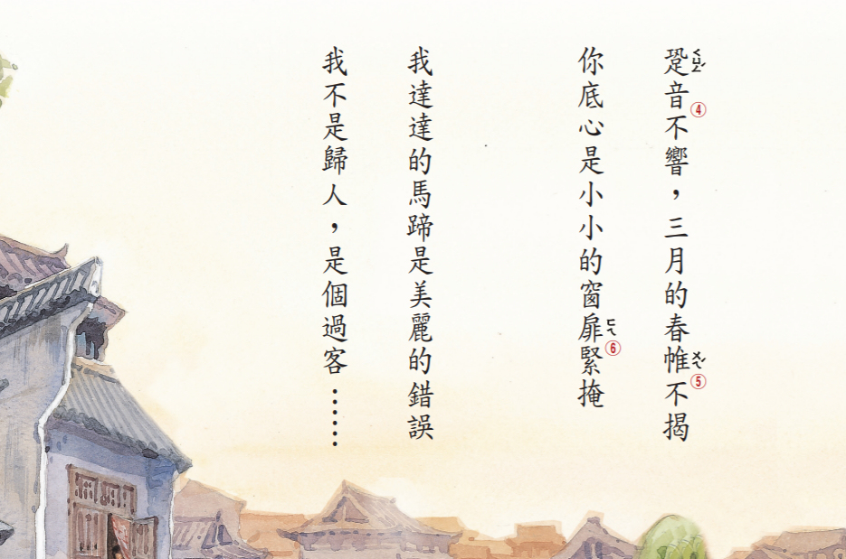
李白〈春思〉：「春風不相識，何事入羅帷？」
暗喻、倒裝（你底心是緊掩的小小窗扉）
比喻歸人不來，思婦不為所動
「我」雖是帶給思婦些許的驚喜，
卻留給她更大的悵惘和落寞
「緊掩」把心靈緊緊封鎖，
強調思婦等待歸人的情意堅定

Slide 47
形 | 音 | 義 | 例
跫 | ㄑ ㄩ ㄥ | 腳步聲 | 跫音
蛩 | ㄑ ㄩ ㄥ | 蟋蟀 | 寒蛩
踅 | ㄒ ㄩ ㄝ | 來回的走 | 踅了一趟

Slide 48
形 | 音 | 義 | 例
扉 |  | 窗子 | 窗扉（按窗扉：窗戶和門，也專指窗戶）
緋 |  | 紅色的 | 緋紅、緋聞（比喻感情、 婚姻方面的傳聞）
蜚 |  | 沒有根據、不實的 | 流言蜚語
誹 |  | 議論人非，並毀壞其名譽 | 誹謗
ㄈㄟ
ㄈㄟ
ㄈㄟ
ㄈㄟ

Slide 49


融古典於現代：
中國詩詞常見的意象： 「江南」、「蓮花」、「東風」、「柳絮」、「青石」、「向晚」、「春帷」
將這些古典的意象集中轉化，營造出古典婉約的氛圍，化腐朽為神奇。
題材意象傳統，寫作技巧是透過過客的觀點敘述，不僅使女子的感情世界更為含蓄朦朧，也擴大了詩的想像空間。

Slide 50
美麗的錯誤：鄭愁予獨創名句
詩評家認為是脫胎自
晚唐溫庭筠的〈夢江南〉
「梳洗罷，獨倚望江樓。過盡千帆皆不是，斜暉脈脈水悠悠。腸斷白蘋洲。」
北宋柳永的〈八聲甘州〉：
「想（料想）佳人，妝樓顒望。誤幾回，天際識歸舟。」
臺灣民謠〈望春風〉：「聽見外面有人來，開門甲看覓。月娘笑阮憨大呆，被風騙不知」

Slide 51
「三月的柳絮不飛」、「三月的春帷不揭」，作
者為何選擇「三月」而不以其他月分來寫思婦的
情感？
陽春三月是春天最溫暖的時刻，萬物欣欣向榮、處處繁花盛景，充滿希望。思婦的內心亦然，她對於歸人的期盼與思念在這個時節更顯濃厚。
然而卻是又一次的希望落空，思婦苦苦守候的落寞，可見一斑。
Notes:
51

Slide 52
「我達達的馬蹄是美麗的錯誤」與本詩的哪句相
呼應？
此句呼應了「跫音不響，三月的春帷不揭」
馬蹄既來，春帷揭飛，這是喜悅，這是美麗，然而這也是錯誤，因為「我不是歸人，是個過客」。
思婦期待多時卻仍然落空；跫音久不來，來的卻是過客的達達馬蹄聲，思婦失望之情，可以想像。
故事至此是一個高潮，戛然而止，令人回味不已。
Notes:
52

Slide 53


(五)課文賞析

Slide 54
課文賞析-1
(五)課文賞析
詩序
一、藉意象暗示閨怨之情
蓮花開落-女子容顏燦美消損，心情期盼落寞
東風-指所盼的情人
不飛的柳絮、寂寞的城-女子內心的寂寥
不揭的春帷、緊掩的窗扉-女子對情感堅貞不移
二、藉空間顯現情節變化
「小城」而「街道」而「窗扉」

Slide 55
課文賞析-1
(五)課文賞析
三、鎔鑄古典而情韻醇美
「江南」、「蓮花」、「東風」、「柳絮」、「春帷」，「不來」、「不飛」、「不揭」，
「美麗」與「錯誤」映襯，無理而妙
四、具音效感且富節奏感
詩歌的節奏感
連用十個「的」字，情意頓挫
馬蹄「達達」
類疊「小小」、「達達」、「不來」、「不飛」、「不響」、「不揭」

Slide 56
一、〈狼之獨步〉一詩中，作者以狼的長嗥「使天地戰慄如同發了瘧疾」，卻說「這就是一種過癮」，請說說你對詩人「過癮」的看法。
詩人以戲謔的口吻表現出狂傲不羈的「過癮」感受，這反映了作者身為新詩創變者的一種孤芳自賞的心態。走在人群之前做個先覺者或引路人角色，孤獨是難免的，然而因為心中
有所追求，所以再辛苦也不回頭。在沒有知己、不被理解的狀態下，詩人只好嘲人、自嘲，做些發洩，這或許也是自我鼓舞，生發「對抗現實」力量的做法。

Slide 57
二、〈錯誤〉一詩「我達達的馬蹄是美麗的錯誤」是廣為流傳的名句，在你的生活中曾經發生過哪些「美麗的錯誤」？請舉實例說明。
1.對中發票頭獎，卻發現是上一期的發票。
2.坐錯火車的位子，卻意外認識美麗的女孩。
3.認錯人，卻發現對方是失聯已久的同學。
4.走錯路，誤闖入世外桃源。
5.撥錯電話，意外 call in 上節目，獲得獎金。
6.搭錯公車／捷運，卻意外發現城市美景。

Slide 58
歌詠人物 孔子、屈原、陶淵明、李白、夸父、顏淵、 杜甫
酒入豪腸，七分釀成了月光╱餘下的三分嘯成劍氣╱繡口一吐就半個盛唐╱從開元到天寶，從洛陽到咸陽╱冠蓋滿途車騎的囂鬧╱不及千年後你的一首╱水晶絕句╱輕叩我額頭╱噹地一彈挑起的回音。
但及至今日╱廣廈千萬╱仍只是夢中的積木╱哪有眼前這草堂的氣勢╱明朝的瓦上晒著唐代的詩╱起風時╱簷間的意象紛紛滾落。
ㄒㄧㄢ

Slide 59
歌詠人物 孔子、屈原、陶淵明、李白、夸父、顏淵、 杜甫
把影子投在水面上的，都患了潔癖╱一種高貴的絕症╱把名字投在風中的╱衣帶便飄在風中╱清芬從風裡來，楚歌從清芬裡來，美從烈士的胎裡帶來。
那老子彭澤縣懶坐衙，倦將文卷押，數十日不上馬，柴門掩上咱，籬下看黃花，愛的是青山綠水。見一個白衣人來報，來報五柳莊幽靜煞。
ㄒㄧㄢ

Slide 60
歌詠人物 孔子、屈原、陶淵明、李白、夸父、顏淵、 杜甫
為什麼要苦苦去挽救黃昏呢╱那只是落日的背影╱也不必吸盡大澤與長河╱那只是落日的倒影╱與其窮追蒼茫的暮景╱何不回身揮杖╱迎面奔向新綻的旭陽╱去探千瓣的蕊心╱西奔是徒勞，奔回東方吧╱既是追不上了，就撞上。
ㄒㄧㄢ

Slide 61
歌詠人物 孔子、屈原、陶淵明、李白、夸父、顏淵、 杜甫
誰知我去魯十四年╱都化作臨河的一句╱長嘆╱還不如歸去！修《詩》、《書》╱作《春秋》，含笑，栽植╱那七十二株等待茂盛的杏樹。
家貧而苦學的精神╱發育了後人困厄中的志向╱陋巷正因其陋╱勝過世界上所有的帝王的殿堂。
ㄒㄧㄢ

Slide 62
藉蓮（荷）抒發愛情
賦別 鄭愁予
這次我離開你，是風，是雨，是夜晚；
你笑了笑，我擺一擺手
一條寂寞的路便展向兩頭了。
念此際你已回到濱河的家居，
想你在梳理長髮或是濕了的外衣，
而我風雨的歸程還正長；
山退得很遠，平蕪拓得更大，
哎，這世界，怕黑暗已真的成型了……

Slide 63
藉蓮（荷）抒發愛情
你說，你真傻，多像那放風箏的孩子，
本不該縛它又放它
風箏去了，留一線斷了的錯誤；
書太厚了，本不該掀開扉頁的；
沙灘太長，本不該走出足印的；
雲出自岫谷，泉水滴自石隙，
一切都開始了，而海洋在何處？
「獨木橋」的初遇已成往事了，
如今又已是廣闊的草原了，
我已失去扶持你專寵的權利；
紅與白揉藍與晚天，錯得多美麗，
而我不錯入金果的園林，
卻誤入維特的墓地……

Slide 64
藉蓮（荷）抒發愛情
這次我離開你，便不再想見你了，
念此際你已靜靜入睡。
留我們未完的一切，留給這世界，
這世界，我仍體切地踏著，
而已是你底夢境了……
新詩朗誦
戀人分手的悲歌
踽踽獨行的孤單寂寞

Slide 65
藉蓮（荷）抒發愛情
東漢《古詩十九首》〈涉江采芙蓉〉
涉江采芙蓉，蘭澤多芳草。
採之欲遺誰？所思在遠道。
還顧望舊鄉，長路漫浩浩。
同心而離居，憂傷以終老。
詩人採潔美的荷花和清香的芳草，準備送給
他朝思暮想的愛侶，無奈路途遙遠，夙願難償，
只能發出天各一方、憂傷終老的悲歌慨嘆。

Slide 66
令人沉醉的東風
李商隱 〈無題〉
相見時難別亦難，東風無力百花殘。
春蠶到死絲方盡，蠟炬成灰淚始乾。
曉鏡但愁雲鬢改，夜吟應覺月光寒。
蓬山此去無多路，青鳥殷勤為探看。
由重聚之難而感嘆離別之苦
又面對著暮春景物，更使他難遣悲懷。

Slide 67
詞李臨秋，曲鄧雨賢 〈望春風〉
獨夜無伴守燈下 春風對面吹
十七八歲未出嫁 見著少年家
果然標致面肉白 誰家人子弟
想欲問伊驚歹勢 心內彈琵琶
想欲郎君做尪婿 意愛在心內
等待何時君來採 青春花當開
聽見外面有人來 開門甲看覓
月娘笑阮憨大呆 被風騙不知

Slide 68
客來小城 鄭愁予
鄭愁予〈客來小城〉
三月臨幸這小城，
春的飾物堆綴著……
悠悠的流水如帶：
在石橋下打著結子的，而且
牢繫著那舊城樓的倒影的，
三月的綠色如流水……。
客來小城，巷閭寂靜
客來門下，銅環的輕叩如鐘
滿天飄飛的雲絮與一階落花……

